Slide 1
Ücret
13
Prof.Dr. ŞAHİN KAVUNCUBAŞI

Slide 2
Ücret
İktisadi anlamda, çalışanların üretimden aldığı paydır.
Hastane yönünden üretim gideridir.
Personel yönünden gelir anlamı taşır.
Çalışanların, işgücü karşılığında hastaneden aldığı paradır.

Slide 3
Ücretin hastane açısından önemi
Temel üretim gideridir.
Güdüleme ve verimlilik aracıdır.
Hastanenin toplumsal imajını etkiler.
Aday personel birikimi yaratır.
Personeli elde tutmayı sağlar.

Slide 4
Ücretin işgören açısından önemi
İşgörenlerin biricik gelir kaynağıdır.
İşgörenin ve bağımlılarının yaşam standardını belirler.
İşgörenin saygınlığını ortaya koyar.
İşgörenin toplumsal statüsünü belirler.

Slide 5
Ücretin sosyal ekonomik önemi
Ulusal gelirin sosyal sınıflar arasında dağılış biçimini, yani, toplumda sosyal adaletin gerçekleştirilme derecesini belirler.
SERMAYE
TOPRAK
EMEK
FAİZ
RANT
ÜCRET

Slide 6
Ücretleme amaçları
İşgörenleri elde tutmak,
İşgörenleri güdülemek,
Çalışmaya istekli aday personel birikimi yaratmak,
Maliyetleri denetim altına almak.

Slide 7
Ücretleme ilkeleri
Eşit işe eşit ücret ilkesi,
Dengeli ücret ilkesi,
Piyasa ücretleriyle karşılaştırma,
Yükselmeye paralel artış ilkesi,
Nesnellik ve açıklık ilkesi,
Uzlaşım ilkesi.

Slide 8
Eşit işe eşit ücret nasıl sağlanır ?
Ücretlemede en önemli konulardan birisi eşit işe eşit ücret vermedir; ücret adaleti işlere ödenen ücretler arasındaki farklılıkların, işlerin göreceli değerleriyle uyumlu olması anlamına gelir.
Eşit işe eşit ücret ilkesini gerçekleştirmek için ne yapılmalıdır ?

Slide 9
Eşit işe eşit ücret vermek için
İş değerlemesi
yapılmalıdır.

Slide 10
Hastane ücret eğrisinin cizimi
Hastane ücret eğrisi, işlerin değeri ile ücretler arasındaki uyumu görsel olarak ortaya koyar. Ücret grafiğinde işin değeri (puan) yatay eksende, ücretler ise dikey eksende gösterilir.

Slide 11
Ücret eğrisinin çizim yöntemleri
Göz kararı serbest çizim
Yaklaşık yöntem
İstatistik yöntem

Slide 12
Ücret eğrisini çiziniz.
PUANLAR | ÜCRET
200 | 650
250 | 750
300 | 750
350 | 900
400 | 1000
450 | 1300
500 | 1200
550 | 1400
600 | 1600
650 | 1800

Slide 13
İşlerin Değeri (Puan)

Slide 14
Hastanenin ücret eğrisi
Ücret
işler
İşin değeri (puan)

Slide 15
Kurum içinde ücret adaletinin sağlanması, tek başına ücret tespiti için yeterli midir ?

Slide 16
Kurum dışı ücret adaleti nasıl sağlanır ?
Kurum dışı ücret adaleti, piyasa ücret araştırmasıyla olanaklıdır.
Piyasa ücret araştırması, benzer kurumlarda ödenen ücretler hakkında bilgi toplanması sürecidir.

Slide 17
Ücret karşılaştırmaları
Piyasa ücret araştırması sonucunda elde edilen veriler, bir grafik üstünde gösterilerek işletmenin piyasadaki konumu hakkında sonuçlar çıkartılır

Slide 18
Üç hastanenin ücretleri
PUANLAR | H (A) | H (B) | H (C)
150 | 750 | 1000 | 1200
200 | 850 | 1100 | 1300
250 | 950 | 1200 | 1400
300 | 1050 | 1300 | 1500
350 | 1150 | 1400 | 1600
400 | 1250 | 1500 | 1700
450 | 1350 | 1600 | 1800
500 | 1450 | 1700 | 1900
550 | 1550 | 1800 | 2000
600 | 1650 | 1900 | 2100

Slide 19
Düzeltilmemiş ücretler

Slide 20
Ücret düzeltmeleri
Piyasa ücretleriyle, işletmede işgörenlere ödenen ücretlerin karşılaştırılarak, ücretlerin piyasa ücretleriyle uyumlu olmasının sağlanmasıdır.
İşletmenin finansal gücü
Yönetim politikası
İşgücü piyasası (emek arz talebi)
Rakiplerin stratejileri ve politikaları

Slide 21
Düzeltilmiş ücretler

Slide 22
Tekil ücretleme
ücret
Düzeltilmiş Ücret eğrisi
puan

Slide 23
Tekil ücretlemenin sakıncaları
Farklı değerde iş sayısı kadar ücret hesaplaması gereklidir.
Kıdem ve performans özelliklerini ücret sistemine entegre etmek çok zordur.

Slide 24
İş sınıflaması
İşlerin puanlarına göre gruplandırılmasıdır.
İş sınıf sayısı (10-12 sınıf)
Puan aralığı (Max puan-Min Puan)
Sınıf puan aralığı
Sınıf Puan Aralığı =
Max Puan-Min Puan
İş Sınıf Sayısı

Slide 25
Örnek
Bir hastanede maksimum puan 900, minumum puan ise 200’dür. Yönetim 10 iş sınıfını yeterli görmektedir. İş sınıflarının puan aralıklarını hesaplayınız.

Slide 26
İş sınıfları | Min | Max
1 | 201 | 270
2 | 271 | 340
3 | 341 | 410
4 | 411 | 480
5 | 481 | 550
6 | 551 | 620
7 | 621 | 690
8 | 691 | 760
9 | 761 | 830
10 | 831 | 900

Slide 27
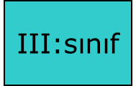


Toplu ücretleme: ücret alanları
ücret
Ücret eğrisi
İş sınıfları

Slide 28
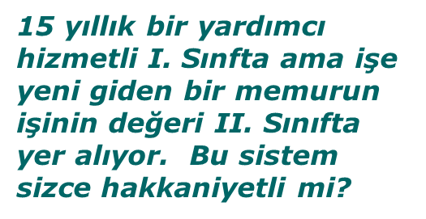
Toplu ücretleme: ücret alanları
ücret
Ücret eğrisi
İş sınıfları

Slide 29
Toplu ücretleme: ücret alanlarının çakıştırılması
ücret
Ücret eğrisi
1250
1000
301-350
750
251-300
500
200-250
İş sınıfları

Slide 30
Kıdem ve performans nasıl sisteme entegre edilebilir ?
ücret
Ücret eğrisi
1250
1000
301-350
750
251-300
500
Bu bölümde odaklaşalım
200-250
İş sınıfları

Slide 31
200-250
Kıdem | Maaş
26-28 yıl | 750
23-25 yıl | 725
20-22 yıl | 700
17-19yıl | 675
14-16 yıl | 650
11-13 yıl | 625
9-11 yıl | 600
6-8 yıl | 575
3-5 yıl | 550
1-2 yıl | 525
< 1 yıl | 500
ücret
Ücret alanını basamaklandıralım
İş sınıfları

Slide 32
200-250
Kıdem | Maaş
26-28 yıl | 750
23-25 yıl | 725
20-22 yıl | 700
17-19yıl | 675
14-16 yıl | 650
11-13 yıl | 625
9-11 yıl | 600
6-8 yıl | 575
3-5 yıl | 550
1-2 yıl | 525
< 1 yıl | 500
ücret
İş sınıfları

Slide 33
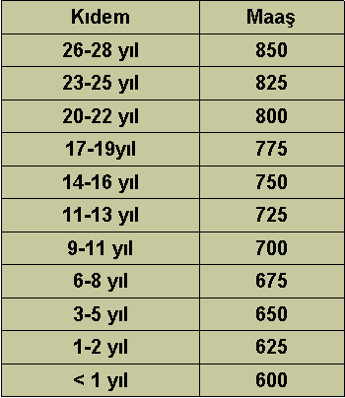
251-300
200-250
Kıdem | Maaş
26-28 yıl | 750
23-25 yıl | 725
20-22 yıl | 700
17-19yıl | 675
14-16 yıl | 650
11-13 yıl | 625
9-11 yıl | 600
6-8 yıl | 575
3-5 yıl | 550
1-2 yıl | 525
< 1 yıl | 500
ücret
İş sınıfları

Slide 34
Örnek üçret tablosu

Slide 35
Yasal incelemeler
Ücret belirlerken, uygulanan yasaları incelemek gereklidir. Örneğin hiç kimse asgari ücret düzeyinin altında çalıştırılamaz.

